Slide 1
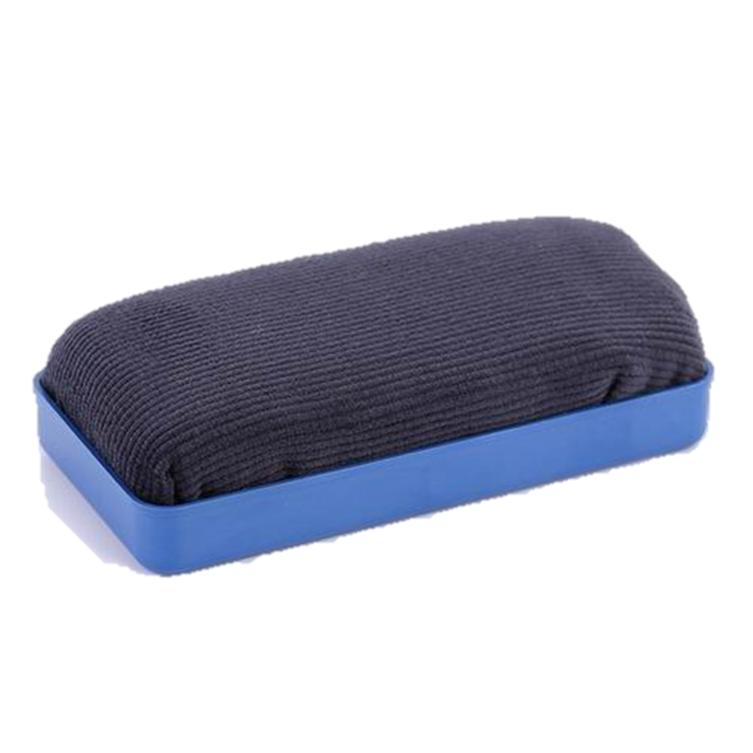

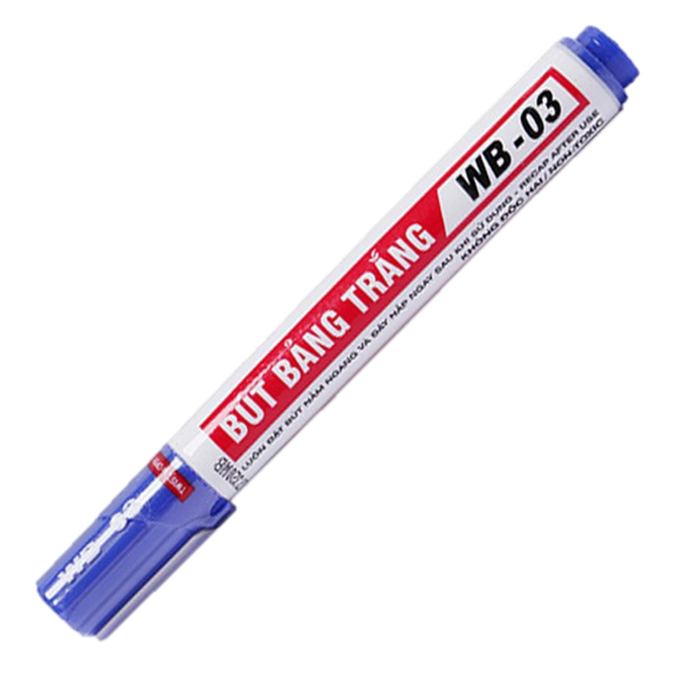
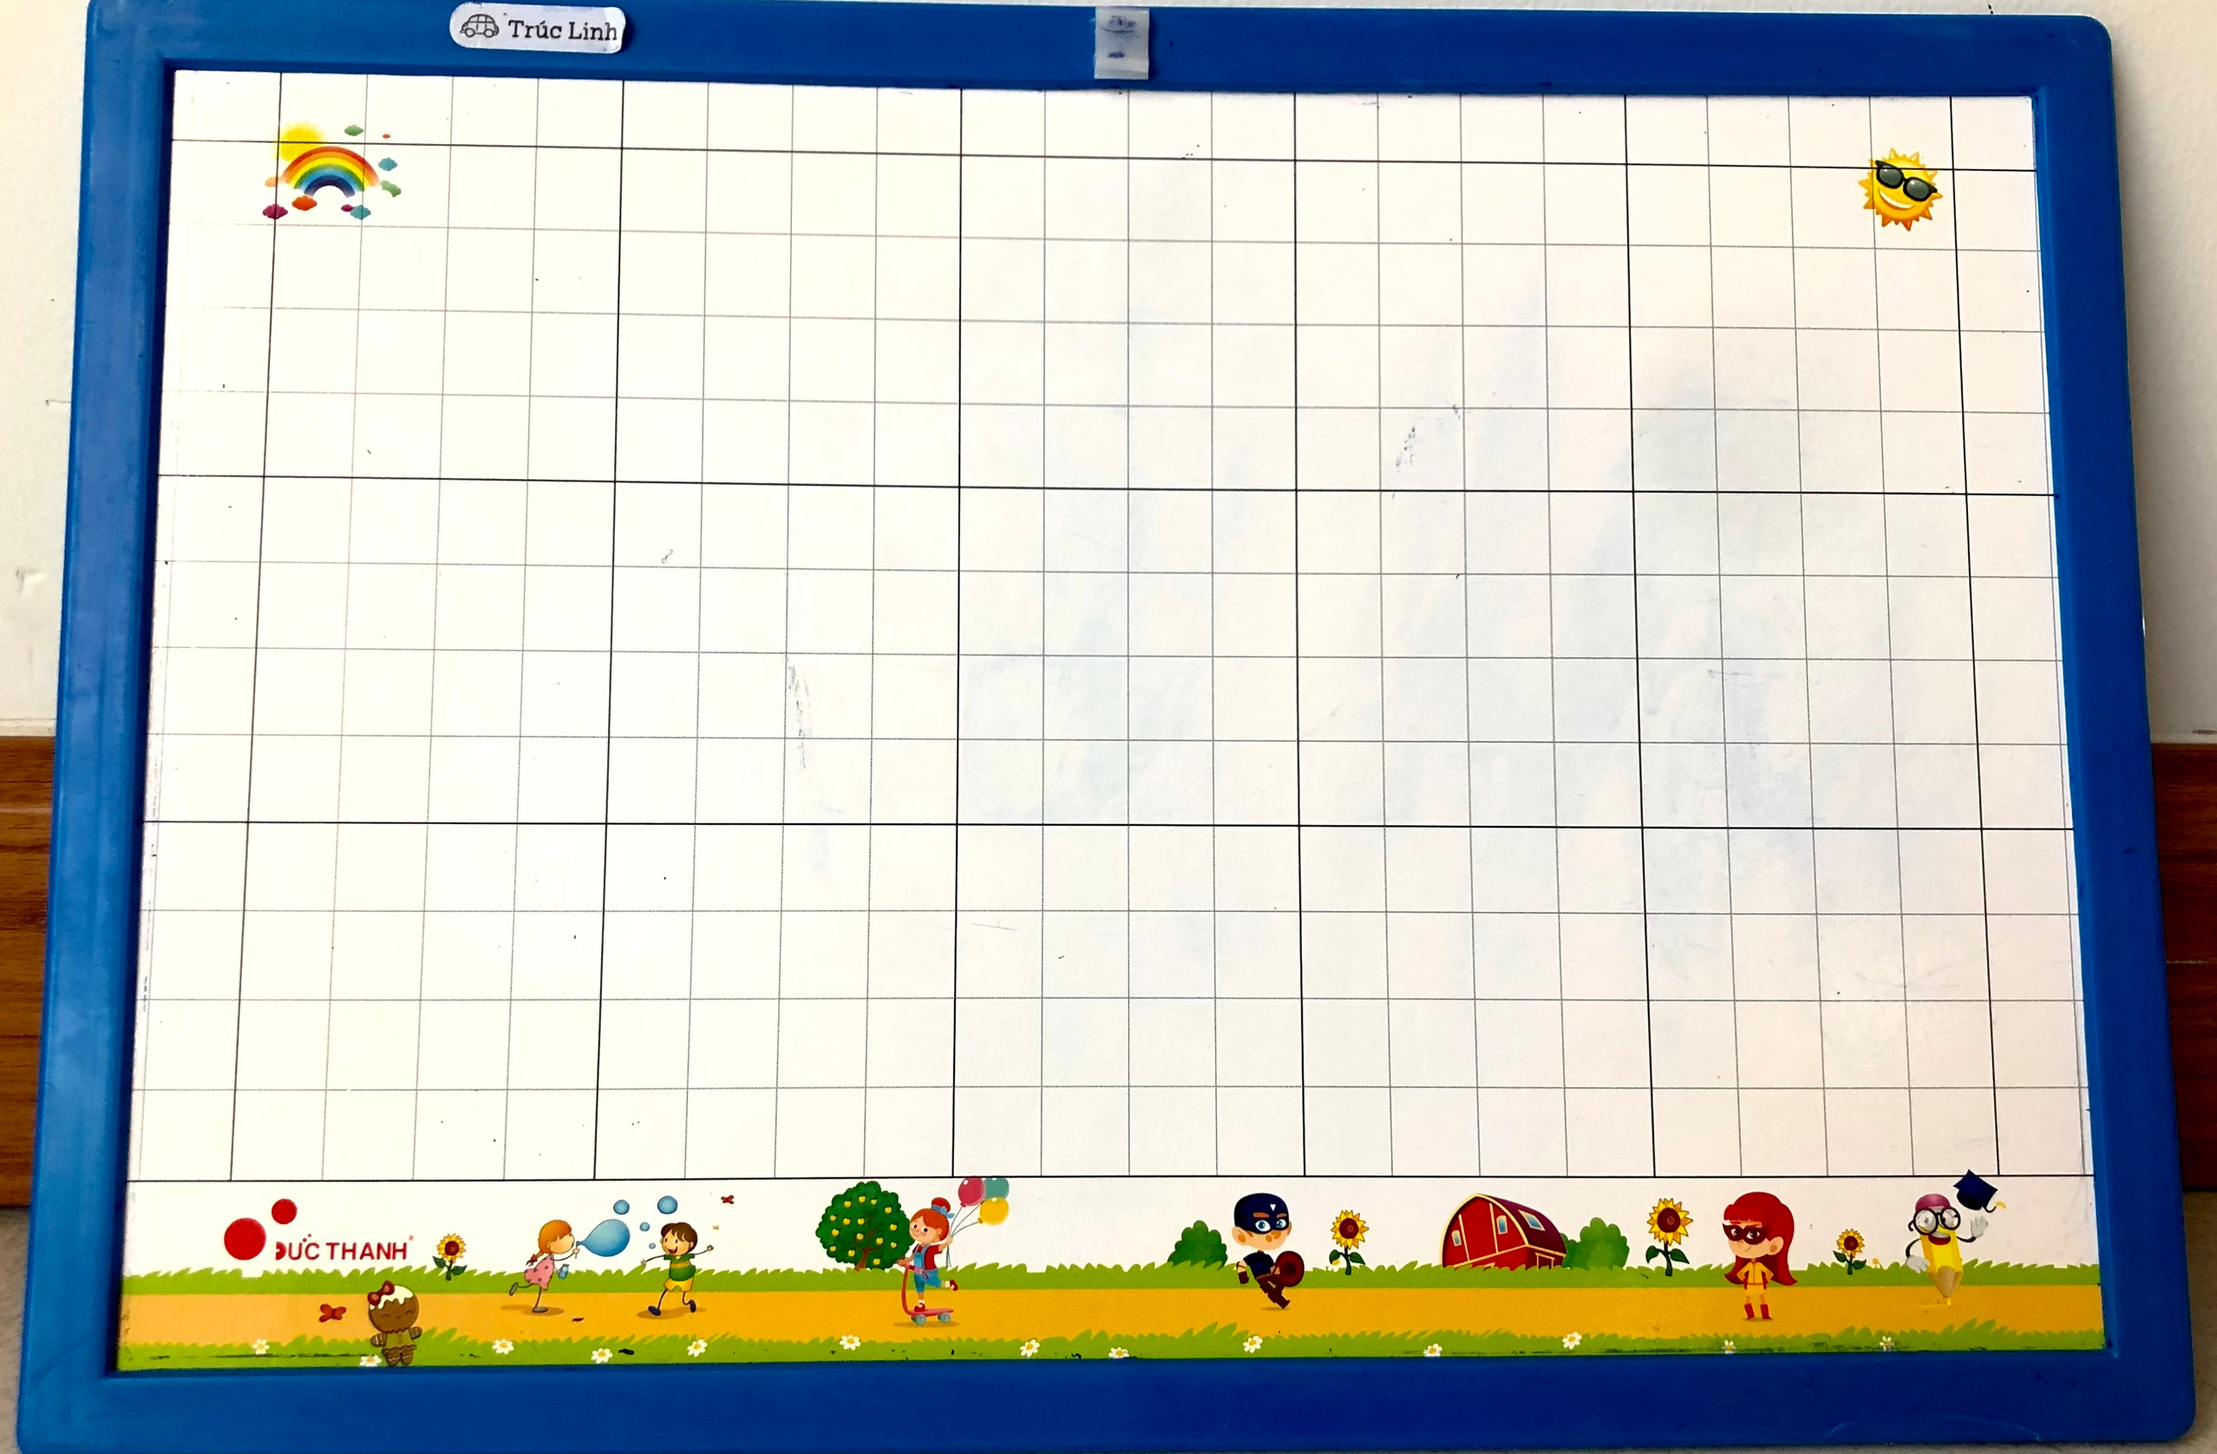
CHUẨN BỊ
Notes:
KHO PPT PHAN LINH
Sđt lh: 0916.604.268
+ Zalo: 0916.604.268
+ Facebook cá nhân: https://www.facebook.com/nhilinh.phan/
+ Nhóm chia sẻ tài liệu: https://www.facebook.com/groups/443096903751589
Hãy liên hệ chính chủ sản phẩm để được hỗ trợ và đồng hành trong suốt năm học nhé!

Slide 2
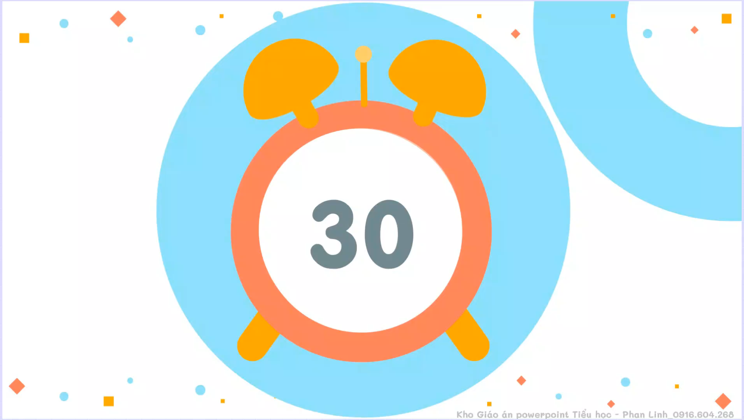
Notes:
GV khen những HS đã chuẩn bị đủ đồng dùng, khen những HS đã ngồi đẹp sau 30s để sẵn sàng vào giờ học

Slide 3

ĐẠO ĐỨC 1

Slide 4


Slide 5
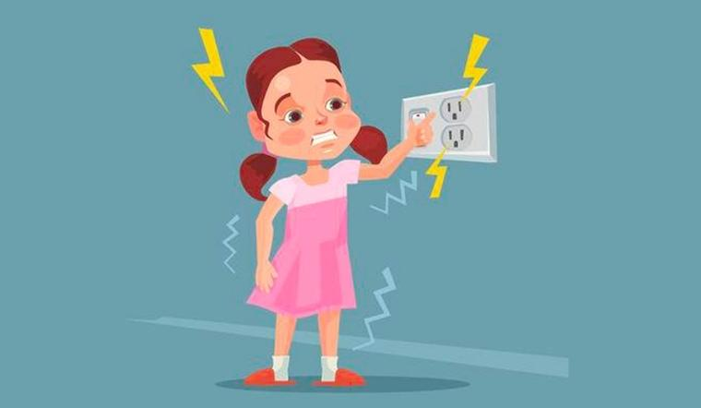
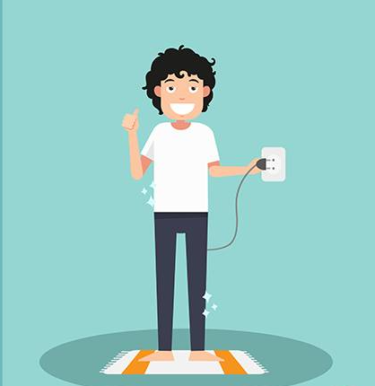

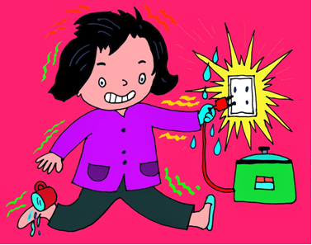
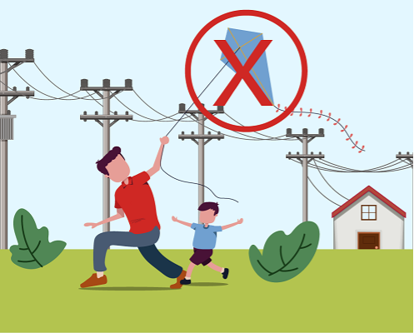

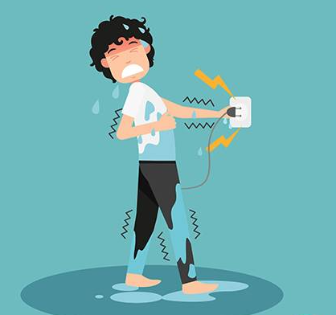
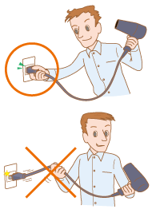
AI NHANH AI ĐÚNG?

Slide 6
Vì những hành động này có thể khiến em bị điện giật.
Vì sao những hành động này là nguy hiểm?
Notes:
GV dẫn dắt vào bài

Slide 7
BÀI 28
PHÒNG, TRÁNH ĐIỆN GIẬT

Slide 8

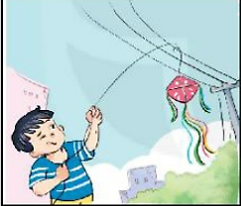
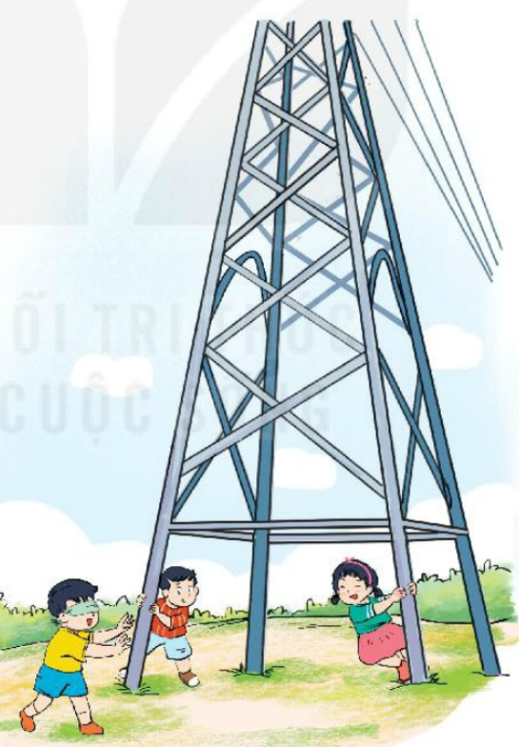
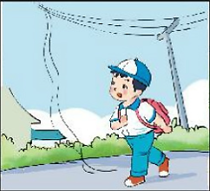
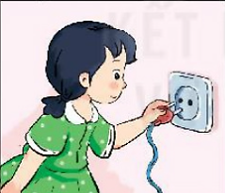
Quan sát tranh và trả lời câu hỏi:
Notes:
GV đi lần lượt các bước:
Những bạn trong tranh đang làm gì?
Việc làm đó có thể dẫn đến hậu quả gì?

Slide 9
Chơi gần nguồn điện hở, thả diều dưới đường dây điện, cắm phích vào ổ điện, đi gần nơi có đường dây điện rơi gần mặt đất… là những tình huống có thể dẫn đến tai nạn điện giật.

Slide 10
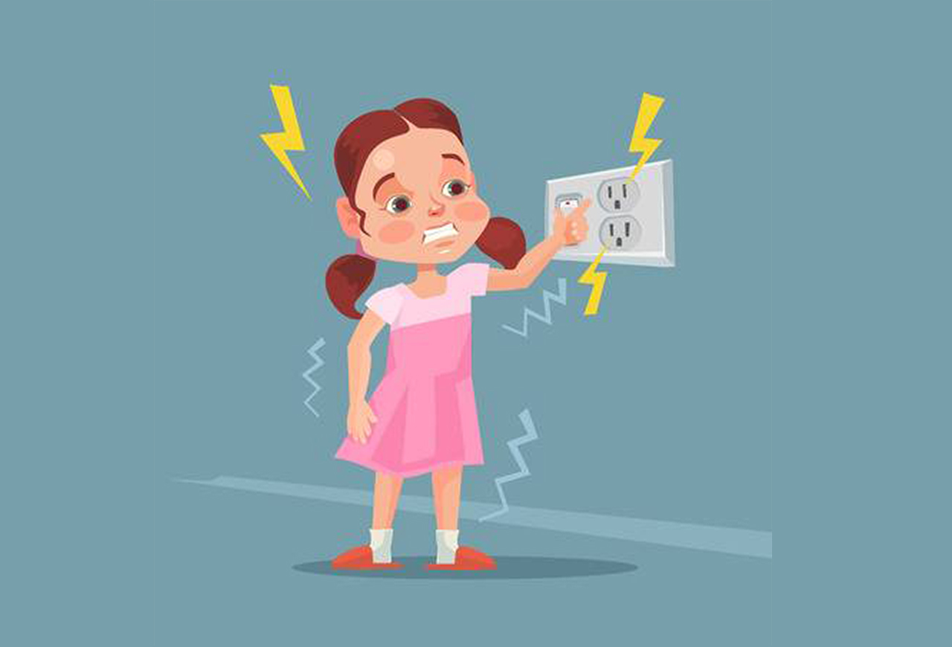
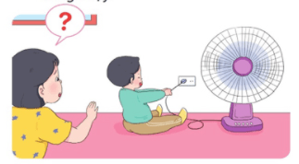
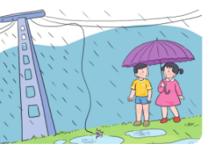
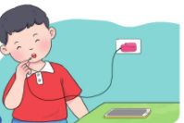
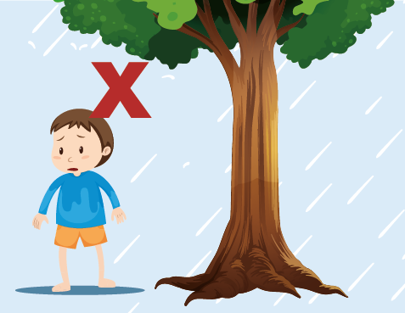
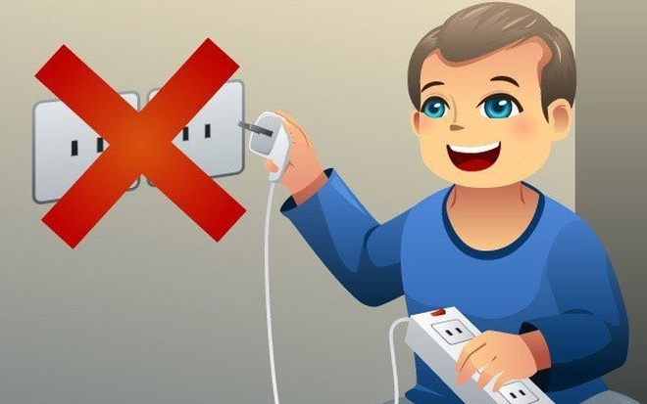
Em hãy kể một số tình huống có thể gây giật điện?

Slide 11
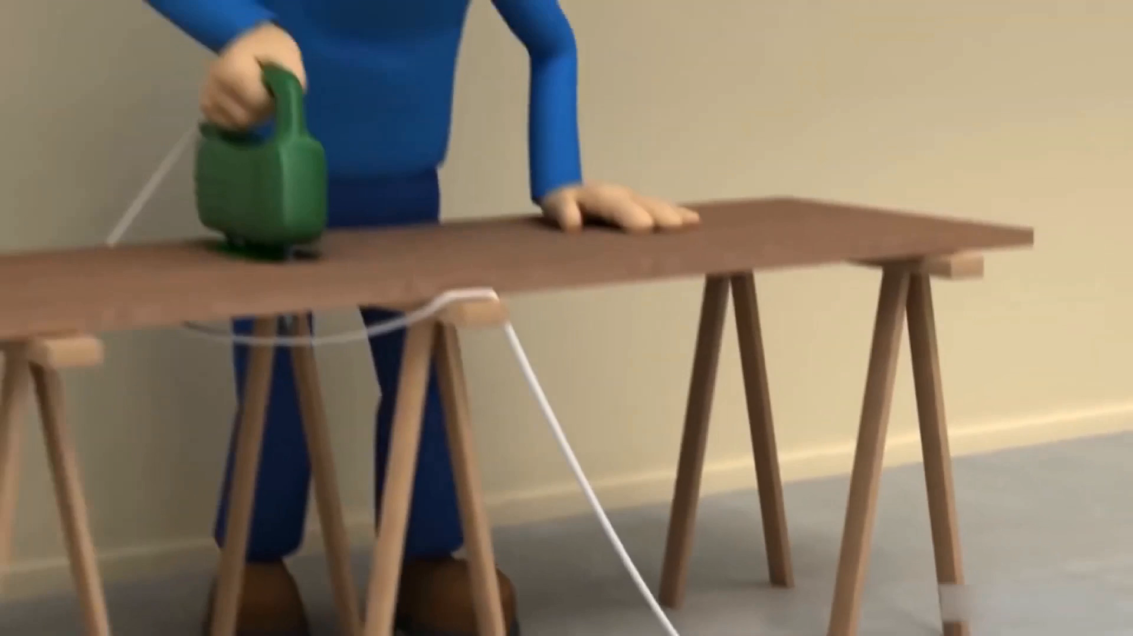

Slide 12
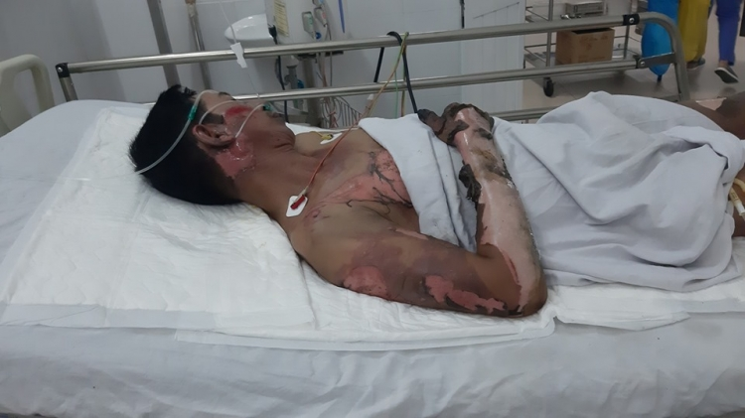
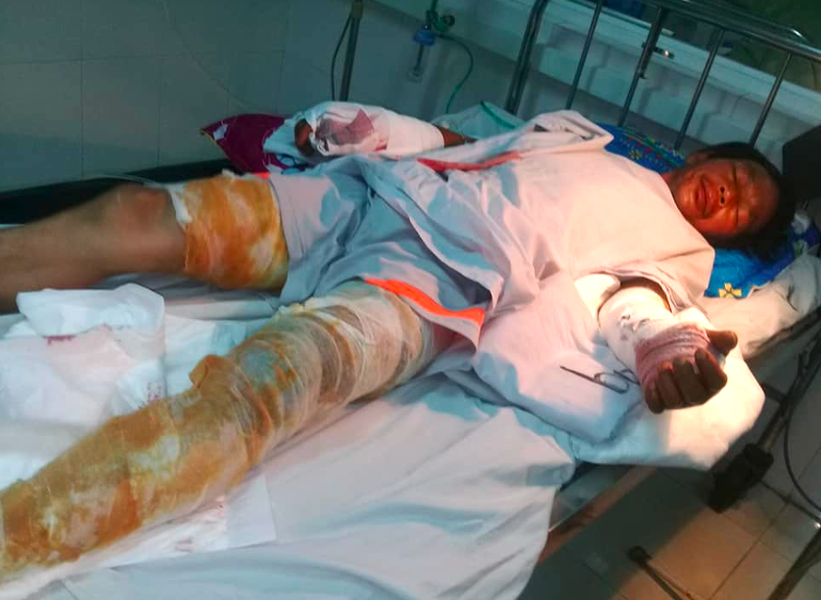
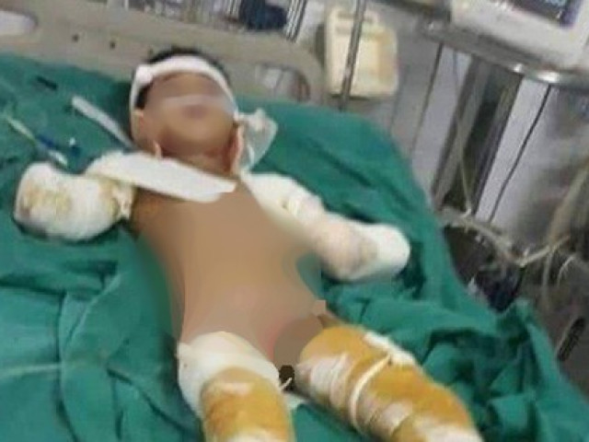
Bị điện giật có thể đẫn đến hậu quả gì?
Sau khi bị điện giật, dòng điện sẽ dẫn truyền qua não làm cho hệ thần kinh trung ương bị phá hủy, gây mất ý thức tạm thời, thiếu máu và oxy lên não, điếc tai, sặc, ngừng hô hấp, vỡ tế bào, bỏng da, suy thận, tắc vỡ mạch máu, bỏng mắt, cháy máu, co giật, co cứng tim gây ngừng đập...

Slide 13

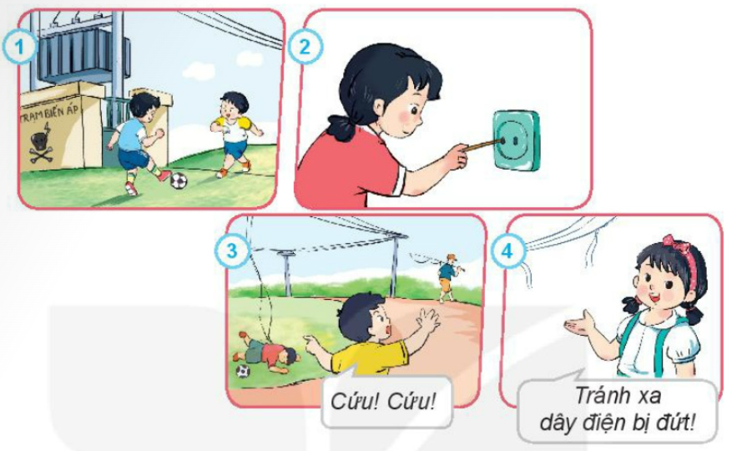
Việc nào em nên làm, việc nào không nên làm? Vì sao?

Slide 14
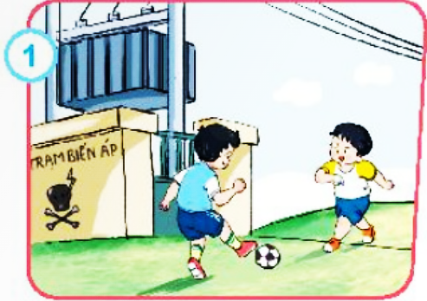
Việc nào em nên làm, việc nào không nên làm? Vì sao?
Đá bóng gần trạm biến áp là việc làm nguy hiểm, có nguy cơ gây giật điện cao. Em và các bạn không nên vui chơi gần những nơi có dòng điện cao như trạm biến áp, máy phát điện nhé!

Slide 15
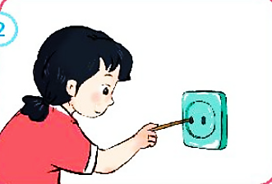
Việc nào em nên làm, việc nào không nên làm? Vì sao?
Chọc que vào ổ điện khiến em tiếp xúc trực tiếp với dòng điện và bị giật. Em không nên đưa que, tay hay bất cứ đồ vật gì vào ổ điện.

Slide 16
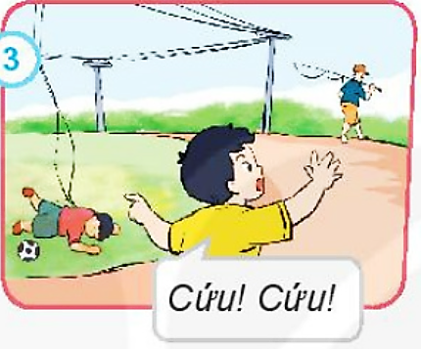
Việc nào em nên làm, việc nào không nên làm? Vì sao?
Khi thấy người bị giật điện, em không nên trực tiếp chạm vào để cứu giúp vì dòng điện có thể lây từ người bị nạn sang em. Hãy nhờ đến sự giúp đỡ của người lớn để có cách xử lí an toàn và phù hợp nhé!

Slide 17
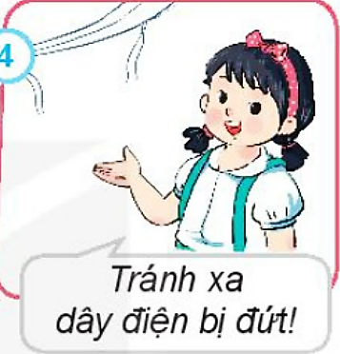
Việc nào em nên làm, việc nào không nên làm? Vì sao?
Tránh xa dây điện bị đứt sẽ giúp em tránh bị giật điện. Em hãy báo ngay cho người lớn khi thấy dây điện đứt hay ổ điện bị rò rỉ.
Notes:
KHO PPT PHAN LINH
Sđt lh: 0916.604.268
+ Zalo: 0916.604.268
+ Facebook cá nhân: https://www.facebook.com/nhilinh.phan/
+ Nhóm chia sẻ tài liệu: https://www.facebook.com/groups/443096903751589
Hãy liên hệ chính chủ sản phẩm để được hỗ trợ và đồng hành trong suốt năm học nhé!

Slide 18

Notes:
Dự đoán xem chuyện gì sẽ xảy ra? Em có đồng ý với việc làm của bạn nhỏ trong đoạn phim không? Vì sao?

Slide 20
Để phòng tránh bị điện giật, em nên:
Em đã làm gì để phòng tránh bị điện giật?
Không đến gần các trạm biến áp, máy phát điện hay những nơi có nguồn điện lớn.
Không chọc que hay đưa tay vào ổ điện.
Tránh xa chỗ dây điện bị đứt, không đứng dưới gốc cây khi trời mưa giông, sấm sét.
Luôn lau khô tay trước khi sử dụng thiết bị điện.
Báo ngay với người lớn khi phát hiện có dây điện đứt hay có người bị giật điện.
Notes:
GV cho HS chia sẻ trước lớp và kết luận những việc nên làm để phòng tránh bị điện giật.

Slide 21

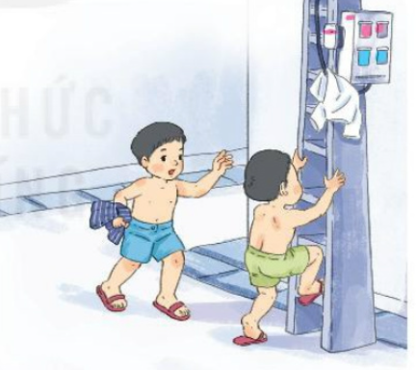
Em hãy đưa ra lời khuyên cho bạn.
Notes:
Gv cho HS đóng vai, xử lí tình huống

Slide 22
Em hãy luôn cảnh báo nguy hiểm và nhắc nhở những người xung quanh thực hiện những việc làm phòng tránh bị điện giật nhé!

Slide 23












ẾCH CON MƯU TRÍ

Slide 24





2. Cẩn thận
1. Chăm chỉ
3. Ngăn nắp
Notes:
click ô chữ vàng để đến câu hỏi. HS ko biết đọc nên chỉ cần chọn số.

Slide 25


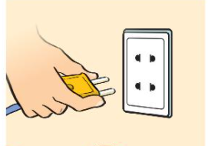
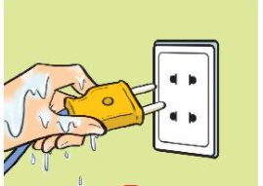
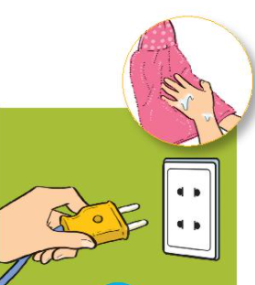
Cách cắm điện nào sau đây là an toàn?

Slide 26
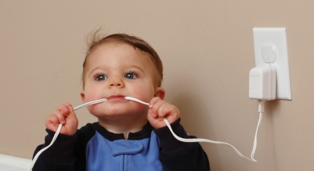
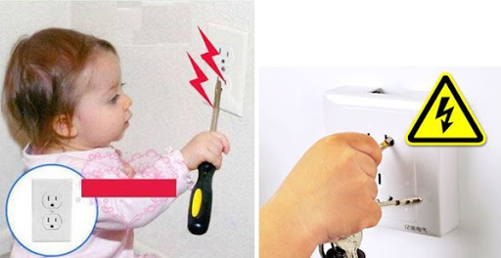
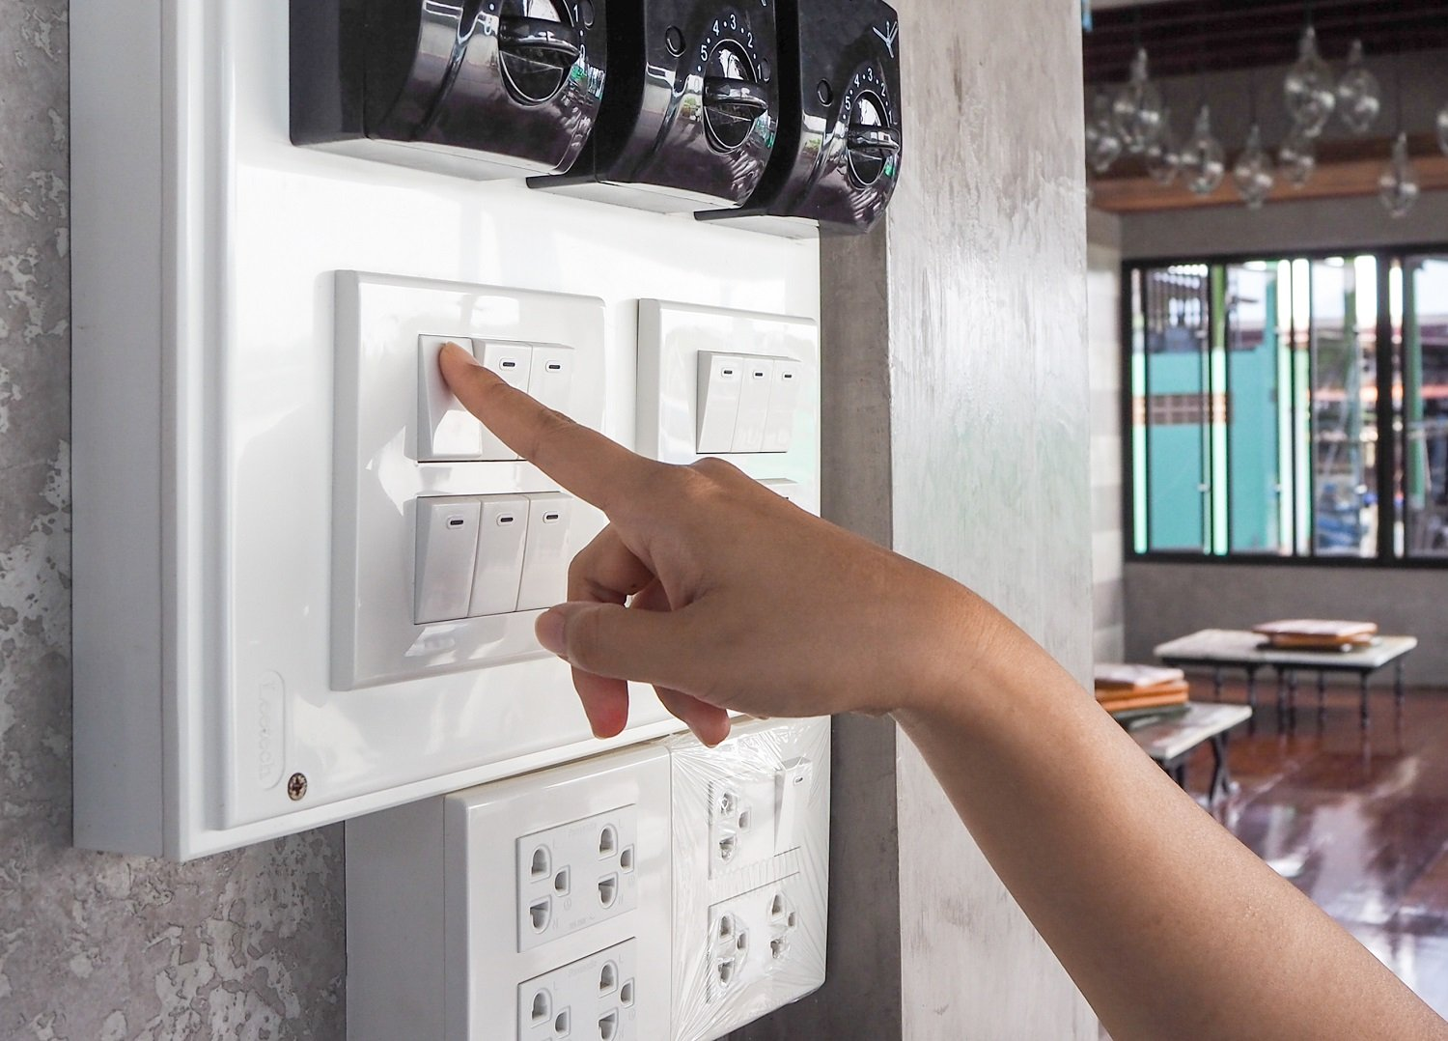
Việc làm nào sau đây giúp em phòng tránh bị giật điện?
Notes:
Thiết bị cô khuyên các em nên dung là máy tính bảng, laptop để có giao diện màn hình lớn thuận lớn cho việc học. Và phải đảm bảo xạc đầy pin trước buổi học.

Slide 27

Em hãy nói lời khuyên với bạn.

Slide 28
Em hãy luôn thực hiện các việc làm phòng tránh bị điện giật để đảm bảo an toàn cho bản thân và người khác.
Notes:
KHO PPT PHAN LINH
Sđt lh: 0916.604.268
+ Zalo: 0916.604.268
+ Facebook cá nhân: https://www.facebook.com/nhilinh.phan/
+ Nhóm chia sẻ tài liệu: https://www.facebook.com/groups/443096903751589
Hãy liên hệ chính chủ sản phẩm để được hỗ trợ và đồng hành trong suốt năm học nhé!

Slide 29
Không chơi gần đường điện
Dây điện đứt tránh đi
Không tự dùng đồ điện
An toàn em khắc ghi
Notes:
KHO PPT PHAN LINH
Sđt lh: 0916.604.268
+ Zalo: 0916.604.268
+ Facebook cá nhân: https://www.facebook.com/nhilinh.phan/
+ Nhóm chia sẻ tài liệu: https://www.facebook.com/groups/443096903751589
Hãy liên hệ chính chủ sản phẩm để được hỗ trợ và đồng hành trong suốt năm học nhé!

